Slide 1
정규표현식

Slide 2
필요성 how?
123-0213-9105
02A-4132-$213
010-3123-4231
010-1012-12-3123-1
‘문자열의 문자를 한 글자씩 읽으면서 숫자나 알파벳이 있어야 하는 자리에 유효한 문자가 제대로 있는지 검사하고... 또, 전체 문자열 길이가 맞는지 보고... 그런데 어떤 자리에 있는 문자가 숫자나 알파벳인지는 어떻게 검사하지? 아, 그건 앞에서 배웠던 isdigit()이나 isalpha() 함수를 활용하면 되겠고, 전체 문자열 길이는 어떻게...’

Slide 3
정규표현식(Regular Expression)
정규표현식
특정 문자열의 집합을 지정하는 식(문자들의 패턴을 표현하는 식)
문자열 검색에 활용
URL, 이메일 주소, 전화번호, IP 주소, 계좌번호, 주민등록번호 등 특정 문자열 형식을 표현할 수 있음
복잡한 문자열을 다루는 프로그래밍에 활용
검색 사이트에서도 정규표현식을 이용한 검색 지원

Slide 4
정규표현식의 유용성
“문자열에서 유선전화번호 형식(예: 051-555-4242)에 맞는 전화번호를 찾아서 출력하라”
전화번호 형식 찾는 과정
단어의 길이가 전화번호의 총 길이인 12자리와 같은지 비교한다. 참이면 문자열의 0번째부터 2번째까지 숫자인지 비교 아니면 거짓을 반환 문자열의 3번째가 ‘-‘ 문자인지 비교 아니면 거짓을 반환 문자열의 4번째부터 6번째까지 숫자인지 비교 아니면 거짓을 반환 문자열의 7번째가 ‘-’문자인지 비교 아니면 거짓을 반환 문자열의 8번째부터 11번째까지 숫자인지 비교 아니면 거짓을 반환 아니면 거짓을 반환
완전한 모듈 작성을 위해서는 왼쪽 과정보다 훨씬 복잡해짐
지역번호가 0으로 시작하는지?
서울 지역번호 02도 인식하도록
4자리 국번도 인식하도록

Slide 5
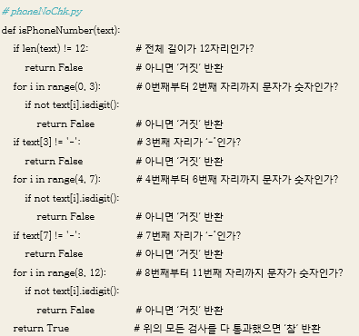
정규표현식의 유용성
전화번호 찾는 모듈 작성
오른쪽 모듈은 완전하지 않음

Slide 6
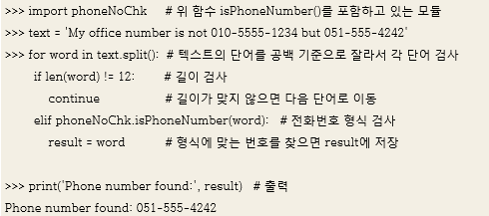
정규표현식의 유용성
전화번호 찾는 모듈 사용

Slide 7
정규표현식의 유용성
정규 표현식을 이용한 코드
>>> import re >>> phoneNoRegex = re.compile("\d\d\d-\d\d\d-\d\d\d\d") >>> no = phoneNoRegex.search('My office number is not 010-5555-1234 but 051-555-4242') >>> print('Phone number found: ' + no.group()) Phone number found: 051-555-4242

Slide 8
정규표현식 기본 문법
파이썬에서 정규표현식을 사용하는 방법
문자열 찾기 매칭 방법
첫 매칭: 첫번째로 매치되는 문자열 찾기
모든 매칭: 매치되는 모든 문자열 찾기
import re # regular expression 모듈 pat = re.compile(찾으려는 문자열) mch = pat.search(조사할 문자열) if mch: # 패턴을 찾으면 True print('Found!') else: print('Not found!')

Slide 9
정규표현식 기본 문법
첫 매칭 문자열 찾기: search()나 match()
모든 매칭 문자열 찾기: findall()
정규표현식 | CAT
문자열 | WHITECATBROWNCAT
>>> import re >>> pat = re.compile(‘CAT’) >>> m = pat.search(‘WHITECATBROWNCAT’) >>> print(m.group()) CAT
>>> m = pat.findall(‘WHITECATBROWNCAT’) >>> print(m) [‘CAT’, ‘CAT’]

Slide 10
정규표현식 기본 문법
대소문자 구별
공백, Enter, Tab 등도 모두 패턴의 일부
정규표현식 | cat
문자열 | WHITECATBROWNCAT
첫 매칭 | WHITECATBROWNCAT
모든 매칭 | WHITECATBROWNCAT
정규표현식 | CAT~! | CAT ~!
문자열 | WHITECAT~!BROWNCAT~! | WHITECAT~!BROWNCAT~!
첫 매칭 | WHITECAT~!BROWNCAT~! | WHITECAT~!BROWNCAT~!
모든 매칭 | WHITECAT~!BROWNCAT~! | WHITECAT~!BROWNCAT~!

Slide 11
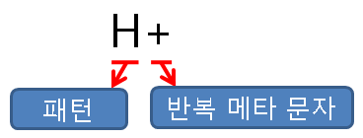
메타 문자 : 정규 표현식 내에서 특별한 의미를 갖게 되는 기호
반복 메타문자
특정 패턴의 반복을 표현
메타 문자 | 설명
패턴* | 패턴이 0회 이상 반복되면 매치
패턴+ | 패턴이 1회 이상 반복되면 매치
패턴? | 패턴이 0회이거나 1회 반복되면 매치
패턴{m} | 패턴이 m회 반복되면 매치
패턴{m,n} | 패턴이 m회부터 n회까지 반복되면 매치
패턴{m, } | 패턴이 m회 이상 반복되면 매치

Slide 12
메타 문자
패턴*: 패턴이 0회 이상 반복되면 매치
패턴+: 패턴이 1회 이상 반복되면 매치
정규표현식 | #@*#
문자열 | &&##@@&&#@#
첫 매칭 | &&##@@&&#@#
모든 매칭 | &&##@@&&#@#
‘#’으로 시작해서 ‘#’으로 끝나는 문자열로 사이에 ‘@’ 이 0번 이상 반복되는 문자열을 지정
정규표현식 | #+@
문자열 | ###@@@&&&#@
첫 매칭 | ###@@@&&&#@
모든 매칭 | ###@@@&&&#@
‘#’이 한번이상 반복해서 나오고 ‘@로 끝나는 문자열을 지정

Slide 13
메타 문자
패턴?:패턴이 0회이거나 1회 반복되면 매치
패턴{m}:패턴이 m회 반복되면 매치
정규표현식 | #?@
문자열 | ###@@@&&&
첫 매칭 | ###@@@&&&
모든 매칭 | ###@@@&&&
‘#’이 0번 또는 1번 나타나고 ‘@’로 끝나는 문자열을 지정
정규표현식 | #{2}@
문자열 | ###@@@&&&
첫 매칭 | ###@@@&&&
모든 매칭 | ###@@@&&&
‘#’이 2번 나오고 ‘@’로 끝나는(즉, ‘##@’) 문자열을 지정

Slide 14
메타 문자
패턴{m,n}: m회이상 n회이하 반복되면 매치
패턴{m, }: m회 이상 반복되면 매치
정규표현식 | #{2,3}@
문자열 | ##@@@####@@&&&
첫 매칭 | ##@@@####@@&&&
모든 매칭 | ##@@@####@@&&&
‘#’이 2번 또는 3번 반복해서 나타나고 ‘@’로 끝나는(즉, ‘##@’ 또는 ‘###@’) 문자열을 지정
정규표현식 | #{2,}@
문자열 | ##@@@#####@@&&&
첫 매칭 | ##@@@#####@@&&&
모든 매칭 | ##@@@#####@@&&&
‘#’이 2번 이상 반복해서 나오고 ‘@’로 끝나는 문자열을 지정

Slide 15
메타 문자
매칭 메타 문자
문자열에서 특정 문자에 매칭되거나 문자열 내에서 특정 문자의 위치를 의미
메타 문자 | 설명
. | 개행문자(\n)를 제외한 모든 문자와 매칭
^패턴 | 이 패턴으로 시작하는 문자열
패턴$ | 이 패턴으로 끝나는 문자열
[문자들] | 문자들 중 한 문자를 의미
[^문자들] | [문자들]의 반대로 제외할 문자를 의미
패턴A¦패턴B | 패턴A 또는 패턴B를 의미 (첫 번째 매치)
\d | 숫자 0~9를 의미
\D | 숫자가 아닌 문자를 의미
\w | 알파벳, 숫자, ‘_’를 의미
\W | 알파벳, 숫자, ‘_’를 제외한 문자를 의미
\s | 빈 공간을 의미(공백, \t, \n)

Slide 16
메타 문자
^패턴 : ‘^’ 메타문자는 문자열의 시작을 의미
패턴$ : ‘$’ 메타 문자는 문자열의 끝을 의미
정규표현식 | ^cat
문자열 | cat is cat
첫 매칭 | cat is cat
모든 매칭 | cat is cat
패턴이 문자열의 시작부분부터 매치되어야 함을 의미(즉, ‘cat’로 시작하는지를 검사)
정규표현식 | cat$
문자열 | cat is cat
첫 매칭 | cat is cat
모든 매칭 | cat is cat
문자열의 끝부분이 패턴과 매치되어야 함을 의미(즉, ‘cat’로 끝나는지를 검사)

Slide 17
메타 문자
[문자들]: 포함된 문자들 중 한 문자
[^문자들]: [문자들]의 반대 의미로 문자들을 제외한 나머지 문자들 중 한 문자
정규표현식 | [EHL]
문자열 | HELLO WORLD
첫 매칭 | HELLO WORLD
모든 매칭 | HELLO WORLD
‘E’, ’H’, ’L’ 중 한 문자와 매치
정규표현식 | [^A-E]
문자열 | HELLO WORLD
첫 매칭 | HELLO WORLD
모든 매칭 | HELLO WORLD
대쉬를 이용하여 문자범위 지정가능
‘A’ , ’B’, ’C’ , ’D’, ’E’ 를 제외한 문자들 중 한 문자와 매치
매칭된 문자의 개수는?

Slide 18
메타 문자
\d: 숫자 0~9
\D : 숫자 아닌 문자
정규표현식 | \d | [0-9]
문자열 | entryId=76d06ac51139479 | entryId=76d06ac51139479
첫 매칭 | entryId=76d06ac51139479 | entryId=76d06ac51139479
모든 매칭 | entryId=76d06ac51139479 | entryId=76d06ac51139479
정규표현식 | \D
문자열 | sLn=kr&entryId=76d06ac51139479
첫 매칭 | sLn=kr&entryId=76d06ac51139479
모든 매칭 | sLn=kr&entryId=76d06ac51139479

Slide 19
메타 문자
\w: 알파벳, 숫자, ‘_’
\W : 알파벳, 숫자, ‘_’를 제외한 문자
정규표현식 | \w | \W
문자열 | ads2@#s!a :3*& | ads2@#s!a :3*&
첫 매칭 | ads2@#s!a :3*& | ads2@#s!a :3*&
모든 매칭 | ads2@#s!a :3*& | ads2@#s!a :3*&

Slide 20
Question. 정규표현식 작성
다음 문제들의 조건에 맞는 정규표현식을 작성하시오
1) 아래와 같은 세 가지 형식의 핸드폰 전화번호를 구분하는 정규표현식
010-1234-1234, 010 222 5555, 01033336666

Slide 21
Question. 정규표현식 작성
2) 시작 부분이 세 글자가 010, 011, 012 중 하나로 되어 있고, 대문자 알파벳으로 이루어진 2~4개의 문자들이 뒤를 따라오는 문자열을 찾는 정규표현식

Slide 22
Question. 정규표현식 작성
3) a나 A로 시작하고 세 개 이상의 숫자나 알파벳인 문자들로 이어지고, 그 후 b나 B가 0~1회 있는 문자열을 찾는 정규표현식

Slide 23
re 모듈
기본 함수
함수 | 설명
re.match(정규표현식, 문자열[, 플래그]) | 문자열의 시작 부분부터 정규표현식에 매치되는 문자 검사, 매치되면 match object를 반환 (첫 매칭)
re.search(정규표현식, 문자열[, 플래그]) | 문자열의 전체를 검색하여 정규표현식에 일치하는지 검사, 매치되면 match object를 반환 (첫 매칭)
re.findall(정규표현식, 문자열[, 플래그]) | 매치되는 모든 문자열을 리스트로 반환 (모든 매칭)
re.split(정규표현식, 문자열) | 정규표현식을 구분자로 사용하여 문자열을 분리하여 리스트로 반환
re.sub(정규표현식, 문자열A, 문자열B[, 카운트]) | 문자열B에서 정규표현식에 매치되는 문자를 찾아서 문자열A로 교체한 후 반환

Slide 24
re 모듈
match() vs. search()
match(): 문자열의 시작부분부터 정규표현식과 일치해야…
search(): 문자열 내부 어디에서 일치해도 상관X
>>> import re >>> re.match('hello','hello world') -------------------- ① <_sre.SRE_Match object; span=(0, 5), match='hello'> >>> re.match('ell','hello world') -------------------- ② None >>> re.search('ell','hello world') -------------------- ③ <_sre.SRE_Match object; span=(1, 4), match='ell'>

Slide 25
re 모듈
match()와 search()의 결과가 우리가 생각했던 매치된 문자열로 반환되는 것이 아니라 match object로 반환되어 어떻게 사용해야 하는지 궁금할 것이다. 파이썬에서 일반적으로 사용하는 정규표현식 코드를 살펴보자.
매치되면 match objec를 반환, 매치되지 않으면 None을 반환
>>> import re >>> m = re.match('hello', ‘hello world’) >>> if m: ... print(m.group()) 찾은 매칭에 해당하는 문자열을 출력하는 함수 ... else: ... print('Not found!') ... hello >>>

Slide 26
re 모듈
findall() 매치되는 모든 문자열을 리스트로 반환 (모든 매칭)
>>> import re >>> re.findall('\w','ads2@#s!a :3*&') ['a', 'd', 's', '2', 's', 'a', '3'] >>> re.findall('\W','ads2@#s!a :3*&') ['@', '#', '!', ' ', ':', '*', '&'] >>>

Slide 27
re 모듈
split() : 문자열에서 정규표현식에 해당하는 문자를 구분자로 사용하여 문자를 나눠준다. 나눠진 문자는 리스트로 반환된다
sub() : 정규표현식으로 찾은 문자열을 특정 문자열로 교체해준다. substitude
>>> import re >>> re.split('-','010-1234-5678') ['010', '1234', '5678']
>>> import re >>> re.sub('matlab', 'python', 'matlab is fun') 'python is fun' >>>

Slide 28
re 모듈
기본 함수의 플래그
플래그 | 설명
I | 대소문자 구별 안하며 매치
M | 모든 행에 대해서 매치 처리 (^와 $의 경우 각 행의 처음과 끝에 매치)
S | .의 옵션을 \n까지 포함하여 매치하게 변경
함수
re.match(정규표현식, 문자열[, 플래그])
re.search(정규표현식, 문자열[, 플래그])
re.findall(정규표현식, 문자열[, 플래그])
re.compile(정규표현식[, 플래그])
함수
re.match(‘hel’,’HeLLo World’, re.I)
re.search(‘x.x’, ‘x\nx’, re.S)
re.findall(‘^ab’, ‘abcd\nAbcd\nabcd’, re.M)
re.compile(‘apple’, re.I)

Slide 29
re 모듈
match 함수의 옵션으로 re.I를 사용하면 대소문자 구분 없이 찾게 된다.
>>> import re >>> m = re.match('hello','HELLO world',re.I) >>> m.group() 'HELLO' >>> m = re.match('hello','HELlo world',re.I) >>> m.group() 'HELlo' >>>

Slide 30
re 모듈
^메타문자에 의해서 첫 줄에 있는 ‘abcd’ 문자열만 매치가 된다.
re.M 옵션을 사용하면 각 행의 시작이 모두 문자열의 시작으로 인식하여 모든 ‘abcd’ 문자열이 매치가 된다
>>> import re >>> text = '''abcdefghijklmnopqrstuvwxyz ... abcdefghijklmnopqrstuvwxyz ... 0123456789''' >>> >>> m = re.findall('^abcd',text) >>> print(m) ['abcd'] >>>
>>> import re >>> text = '''abcdefghijklmnopqrstuvwxyz ... abcdefghijklmnopqrstuvwxyz ... 0123456789''' >>> >>> m = re.findall('^abcd',text, re.M) >>> print(m) ['abcd', 'abcd'] >>>

Slide 31
re 모듈
만약 \n문자도 포함하여 매치하고 싶다면 위와 같이 re.S 옵션을 사용해 정규표현식을 작성하면 된다.
>>> import re >>> text = 'x\nx' >>> re.findall('x.x', text) [] >>> re.findall('x.x', text, re.S) ['x\nx'] >>>

Slide 32
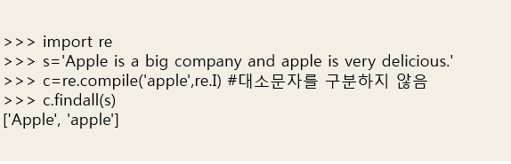
Question 정규표현식 작성
아래 문자열에서 대소문자를 구분하지 않고 apple을 찾는 정규표현식을 작성해 보자.
‘Apple is a big company and apple is very delicious.’

Slide 33
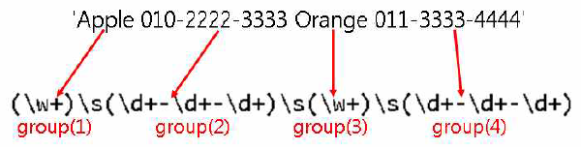
매칭된 문자열을 그룹으로 분류하기
그룹
text = 'Apple 010-2222-3333 Orange 011-3333-4444' result = re.search('(\w+)\s(\d+-\d+-\d+)\s(\w+)\s(\d+-\d+-\d+)',text) print(result.group(3))

Slide 34
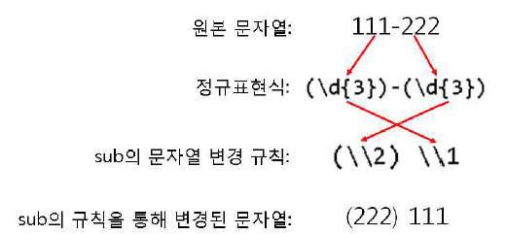
매칭된 문자열을 그룹으로 분류하기
그룹 \\숫자 : 찾아진 그룹을 의미 \\1 : 1번 그룹 문자열
import re result = re.sub("(\d{3})-(\d{3})", "(\\2) \\1", "111-222")
(222) 111
그룹1
그룹2

Slide 35



Question 매칭된 문자열을 그룹으로 분류하기
문자열에서 년도 형식 찾아 바꾸기
import re result = print(result)

Slide 36
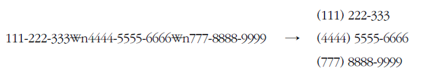
Question 매칭된 문자열을 그룹으로 분류하기
그룹핑을 이용하여 전화번호의 형식을 바꿔보도록 하자.
세 숫자 파트를 각각 그룹으로 나누어 이를 재참조하여 문자열을 원하는 형식으로 수정하고 있다. 각 파트의 숫자들의 개수가 3~4개이므로 \d{3,4}를 이용하면 된다.
import re result = re.sub(" ", " ", "111-222-333\n4444-5555-6666\n777-8888-9999") print(result)

Slide 37
Question
아래와 같은 형식의 이메일 주소를 구별할 수 있는 정규표현식을 작성하시오.
asdb@gmail.com
as1231@naver.com
abc.def1981@hanmail.net

Slide 38
Question
아래와 같은 url 주소를 구별할 수 있는 정규표현식을 작성하시오.
http://www.pusan.ac.kr
http://www.naver.com
www.korea.org

